Slide 1
«Консультативный пункт в ДОУ, как одна из вариативных форм дошкольного образования»
МБДОУ «Детский сад № 6 «Берёзка»
Старший воспитатель: О.Ю. Кудрявцева
Воспитатель: О.Л. Петрожицкая

Slide 2
Цель:
Обеспечение единства и преемственности семейного и общественного воспитания, оказание методической и психолого-педагогической помощи родителям (законным представителям), обеспечивающим получение детьми дошкольного образования в форме семейного.
Задачи:
Оказание методической и психолого-педагогической помощи родителям в овладении современными технологиями воспитания и развития детей.
Оказание психологической помощи родителям в преодолении собственных психологических проблем, связанных с воспитанием ребенка, нормализации детско-родительских отношений.
Содействие в социализации детей дошкольного возраста, не посещающих образовательные учреждения.

Slide 3
Нормативно-правовое обеспечение
Консультационный центр является структурной единицей образовательной организации, действие его строго регламентируется нормативно-правовой базой:
1. Федеральный уровень:
- Федеральный закон "Об образовании в Российской Федерации" №273-ФЗ (от 29.12.2012 года);
- Федеральный государственный образовательный стандарт дошкольного образования (Приказ Минобрнауки РФ от 17.10.2013 №1155);
- постановление Правительства РФ от 26 декабря 2017 г. № 1642 "Об утверждении государственной программы Российской Федерации "Развитие образования";
- Указ Президента РФ от 7 мая 2018 г. № 204 "О национальных целях и стратегических задачах развития Российской Федерации на период до 2024 года";
2. Региональный уровень:
- Приказ Министерства образования и науки Республике Бурятия № 02-16/4102 от 11.12.2017 г.
3. Муниципальный уровень:
- Приказ МКУ РУО «Кяхтинский район» «О создании при МБДОУ консультационных центров» № 10 от 29.01.2015 г.
- Положение «О консультативном пункте» № 4 от 11.10.2015 г.
- Приказ «Об открытии консультационного пункта» № 10 от 11.10.2015 г.

Slide 4
Выбор идеи организации консультативного пункта также обусловлен необходимостью:
- поиска новых эффективных форм образовательного взаимодействия с семьёй;
- оказания дифференцированной методической, психолого-педагогической и диагностической помощи родителям, обеспечивающим получение детьми дошкольного образования в форме семейного;
- развития системы дополнительных услуг, обеспечивающих индивидуальное развитие и воспитание детей, не посещающих дошкольные образовательные организации;
- освоения педагогами инновационных технологий взаимодействия с родителями (законными представителями).
занятость обоих родителей, как проблема воспитания детей в семье.
Это послужило мотивацией для организации работы консультативного пункта нашем ДОУ.

Slide 5
Новизна и оригинальность
этой работы состоит в том, что расширено сотрудничество педагогов ДОО и семьи:
- во-первых, взаимодействие с родителями детей раннего возраста начинается задолго до поступления ребёнка в детский сад;
- во-вторых, оказывается помощь родителям в выявлении различных отклонений в физическом, психическом и социальном развитии у детей, не посещающих образовательные учреждения.

Slide 6
Формы работы с родителями
групповые;
индивидуальные;
семейное консультирование родителей в сочетании с индивидуальной образовательной деятельностью ребёнка со специалистами;
создание ключевых ситуаций по созданию условий для игровой деятельности и воспитанию в семье;
подгрупповое консультирование семей с одинаковыми эмоционально нейтральными проблемами;
ответы на обращение родителей, присланные по почте или заданные по телефону доверия ДОУ;
индивидуальная работа с детьми организуется в присутствии родителей

Slide 7
Работа с родителями
Консультации с использованием различных игр и элементов тренингов;
Практикумы;
Теоретические и практические семинары;
Педагогические гостиные;
Вовлечение родителей и детей в совместное проведение праздников, выставок, ярмарок.

Slide 8
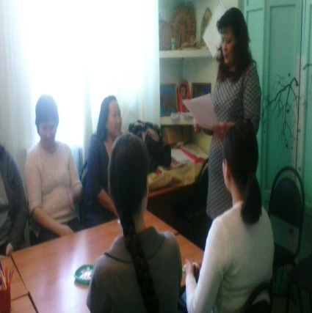
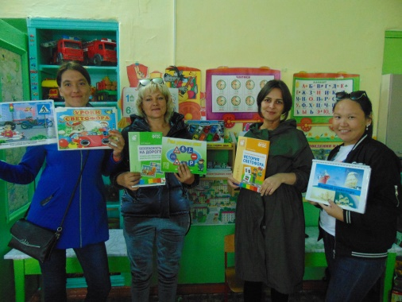
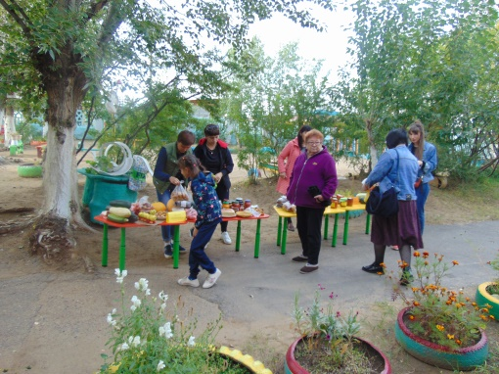
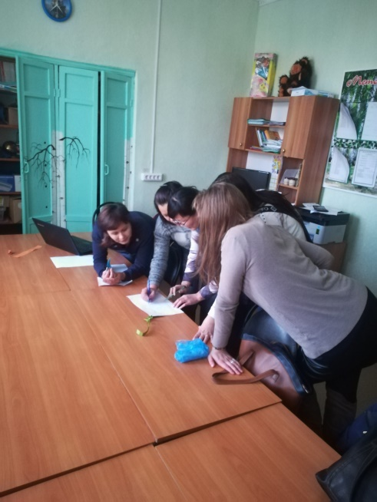
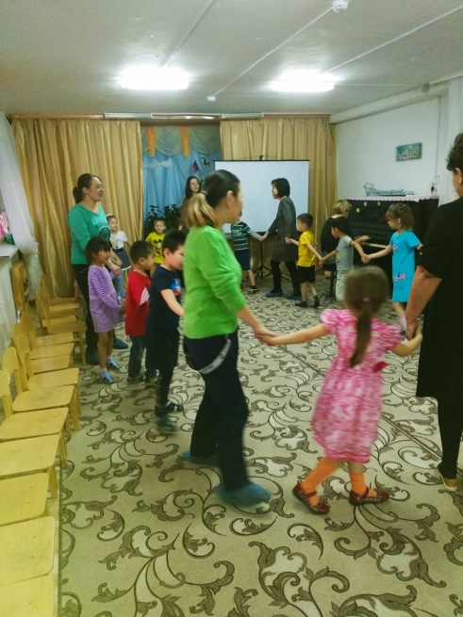
Организация психолого-педагогической помощи родителям (законным представителям) в Консультативном пункте строится на основе интеграции деятельности специалистов

Slide 9
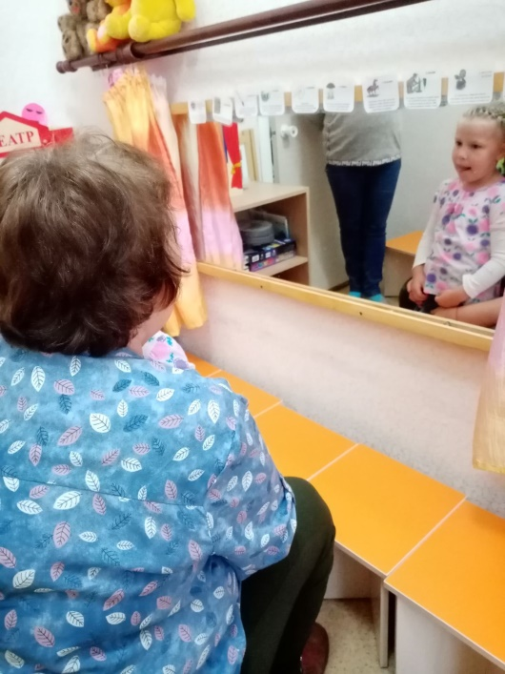
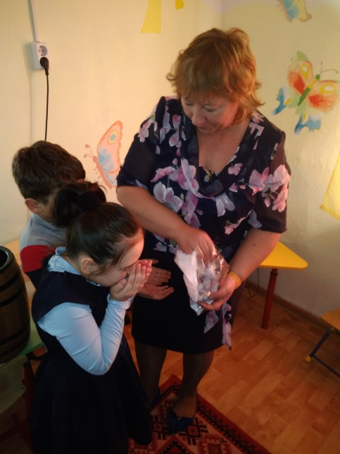
Педагог познавательно-речевого развития
Определит уровень познавательно-речевого развития Вашего ребенка;
Покажет, как Вы можете помочь ребенку избавиться от речевых недостатков;
Научит Вас и Вашего ребенка интересным речевым играм и упражнениям.

Slide 10
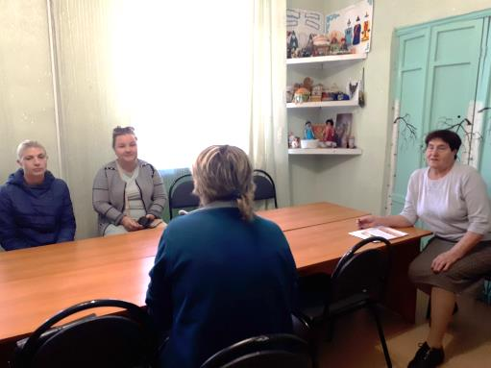
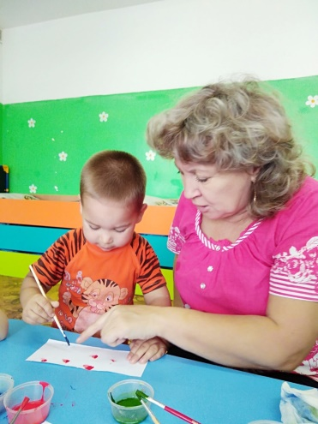
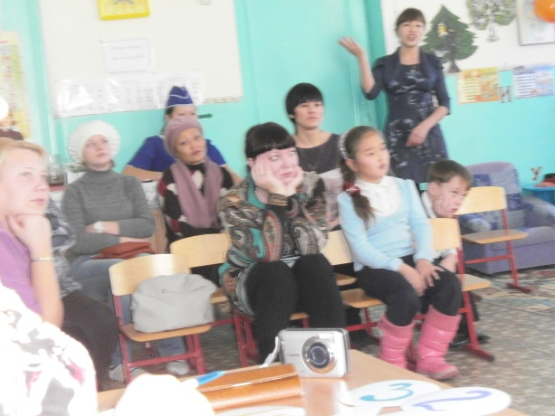
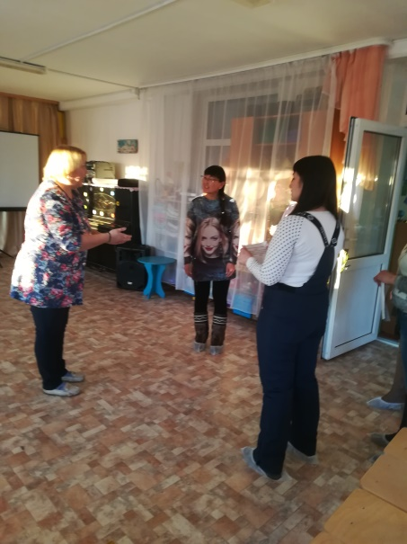
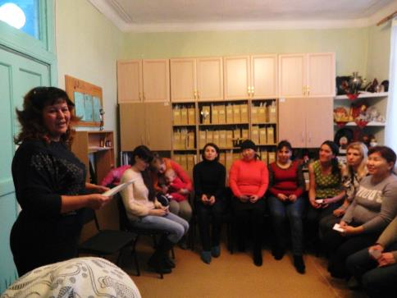
Педагоги консультативного пункта
покажут Вам различные приемы, игры, упражнения для познавательного и физического развития Вашего ребенка;
проконсультируют Вас по вопросам воспитания, обучения и развития Ваших детей.

Slide 11
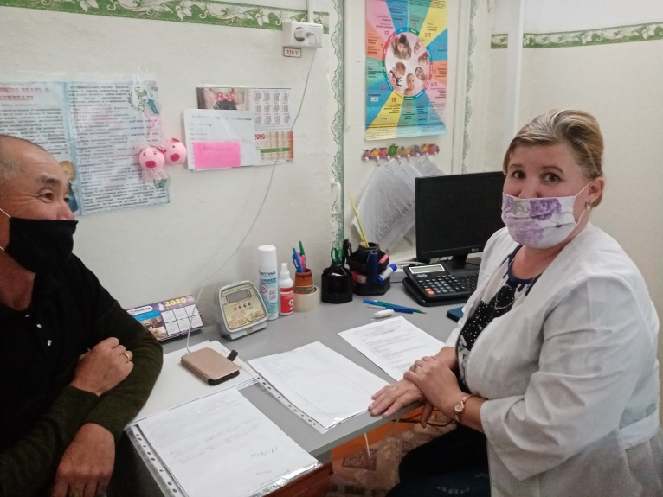
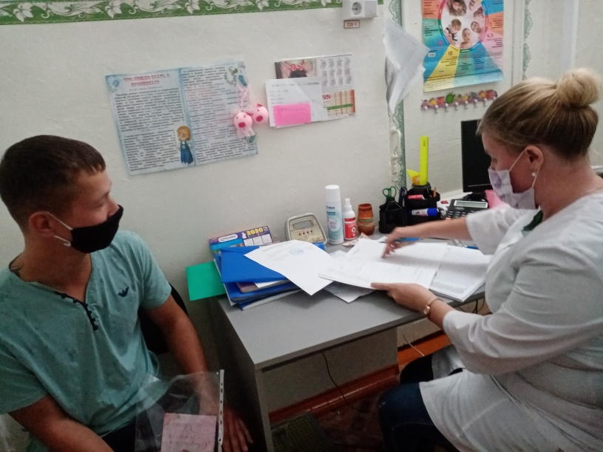
Старшая медицинская сестра
Окажет помощь в составлении режима дня и организации правильного питания ребенка;
научит проводить закаливающие процедуры с учетом индивидуальных особенностей Вашего ребенка;
даст советы по вопросам профилактики различных заболеваний

Slide 12
В конце каждой встречи сотрудники ДОУ обеспечивают родителей необходимой информацией:
буклеты;
информационные листки;
памятки;
подборки практического материала;
фотоматериалы.

Slide 13
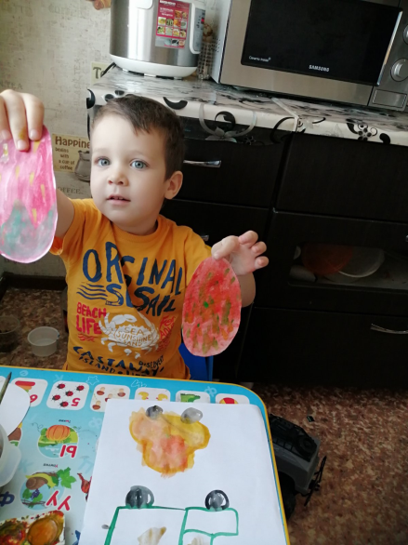
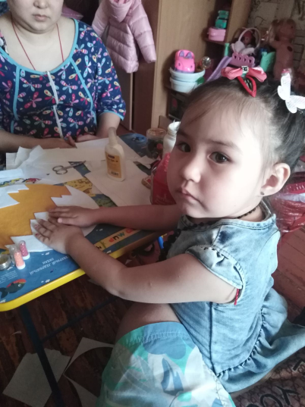
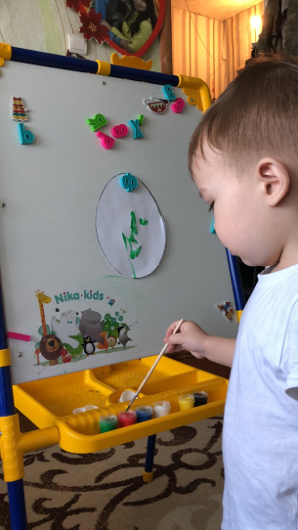
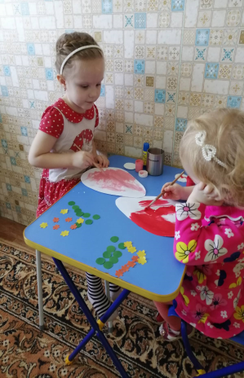
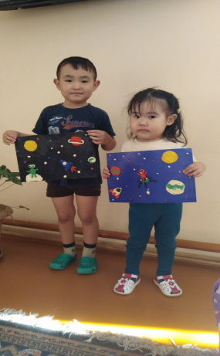
Обратная связь
ДОУ СЕМЬЯ

